Slide 1
合法的日期表示
合法的日期表示有如下三种形式，请给出描述日期的正规式。
年.月.日 如2018.9.16
日 月 年 如16 9 2018
月/日/年 如09/16/2018
正规式描述的是语法，至于语义是否正确，此阶段暂时可以不考虑。
日期的语义是一个上下文有关的复杂问题，除了已经考虑到年的表示，还有月、日的问题。
例如，如果月份是2月，则日期到底应该是28、29还是30、31？

Slide 2
合法的日期表示
合法的日期表示有如下三种形式，请给出描述日期的正规式。
年.月.日 如2018.9.16
日 月 年 如16 9 2018
月/日/年 如09/16/2018
digit=[0-9]
year=(digit)(digit)(digit)(digit)
month=0[1-9]|1[0-2]
day=0[1-9]|[1-2][0-9]|3[0-1]
date1=year.month.day
date2=day month year
date3=month/day/year
dat3 =date1|date2|date3

Slide 3
x(x|y)*y
x
NFA
开始
x
y
0
1
2
y
x
y
DFA
开始
x
1
y
0
1,2
x

Slide 4
用状态转换图表示接收(a|b)*aa 的DFA
最简单的句子是aa
开始
0
a
1
a
2

Slide 5
用状态转换图表示接收(a|b)*aa 的DFA
因为在第一个a前可以有若干个b，因此状态0有到自身的b转换。在最后两个字符都是a的串的末尾添加若干个a，能够保持串的这个性质 。
a
b
开始
0
a
1
a
2
a
b
开始
0
a
1
a
2
b
b

Slide 6
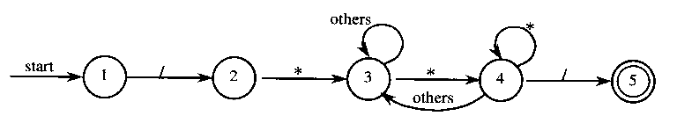
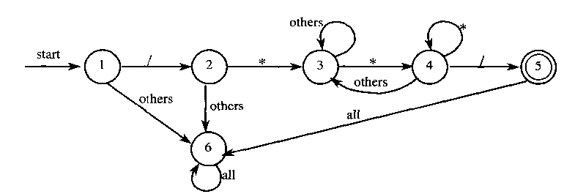
识别注释的DFA

Slide 7
将下图的DFA极小化。
start
0
a
1
a
2
b
a
b
b
3
4
b
b
DFA

Slide 8
start
0
a
1
a
2
b
a
b
b
a
正确做法！
a
5
3
4
b
b
a, b
1、加入死状态
2、合并不可区分状态
加入死状态后的DFA
先把状态集分成非接受状态集{0, 1, 2, 3, 5}和接受状态集{4}这两个子集。
1．集合{4}不能再分解，看集合{0, 1, 2, 3, 5}。
move ({0, 1, 2, 3, 5}, a) = {1, 2, 5} move ({0, 1, 2, 3, 5}, b) = {3, 4, 5}
由于b 转换的结果{3, 4, 5}不是最初划分的某个集合的子集，因此{0, 1, 2, 3, 5}需要再分，由于状态1和状态2的b转换都到状态4。因此状态集合的进一步划分是：
{1, 2}，{0, 3, 5}和{4}
2．由于move ({1, 2}, a) = {2, 5} move ({1, 2}, b) = {4}
move ({0, 3, 5}, a) = {1, 5} move ({0, 3, 5}, b) = {3, 5}
显然{1, 2}和{0, 3, 5}需要再分，分别分成：{1}和{2}以及{0, 3}和{5}
3．由于move ({0, 3}, a) = {1} move ({0, 3}, b) = {3}
因此不需要再分。这样状态0和状态3合并成一个状态，取0为代表，再删去死状态5，就得到该题的结果。

Slide 9
start
0
a
1
a
2
b
b
b
4
b
最简DFA

Slide 10
start
0
a
1
a
2
b
a
b
b
错误做法！
3
4
1、直接合并不可区分状态
b
b
DFA
start
0
a
1
a
4
b
a
b
一个不正确的结果
最初的划分是{0, 1, 2, 3}和{4}。
1．状态集合的进一步划分是：
{1, 2}，{0, 3}和{4}
2．忽略了死状态的影响，会认为它们都不需要再分

Slide 11
第二章 习题
1.书p36 2.3解：
首尾均为0的二进制串
0，1组成的二进制串，包括空串
倒数第3位为0的二进制串
包含且仅包含3个1的二进制串
1的个数和0的个数均为偶数的二进制串

Slide 12
巩固与提高
1、DFA，接受 0和1的个数都是偶数的字符串
1
开始
偶0奇1
0
1
1
偶0偶1
0
0
0
0
1
奇0偶1
2
3
奇0奇1
1

Slide 13
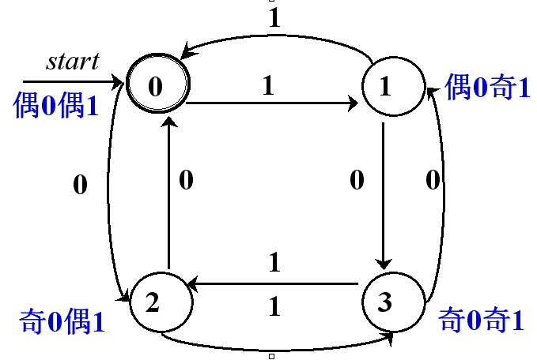

Slide 14
消除状态1：
11
start
0
01
10
0
0
1
2
3
1
00

Slide 15
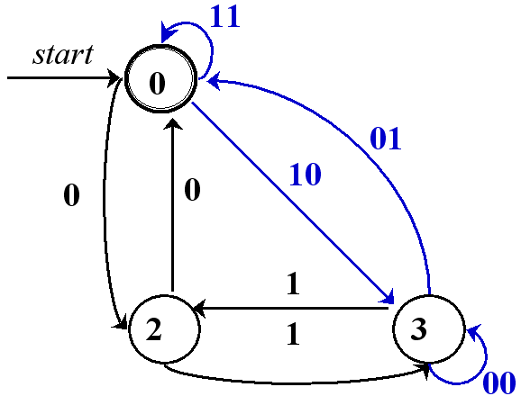
消除状态2：
11|00
start
0
01|10
10|01
3
00|11

Slide 16
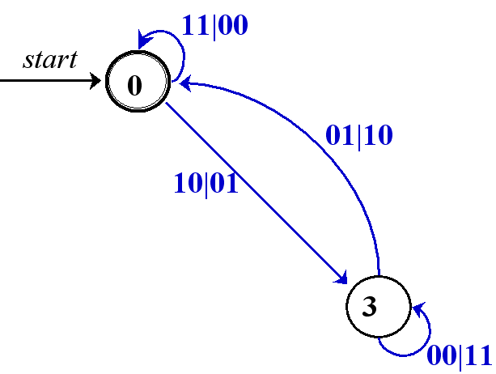
消除状态3：
11|00
start
0
(10|01)(00|11)*(01|10)
即：
start
((00|11)|((10|01)(00|11)*(01|10))*
q
f

Slide 17
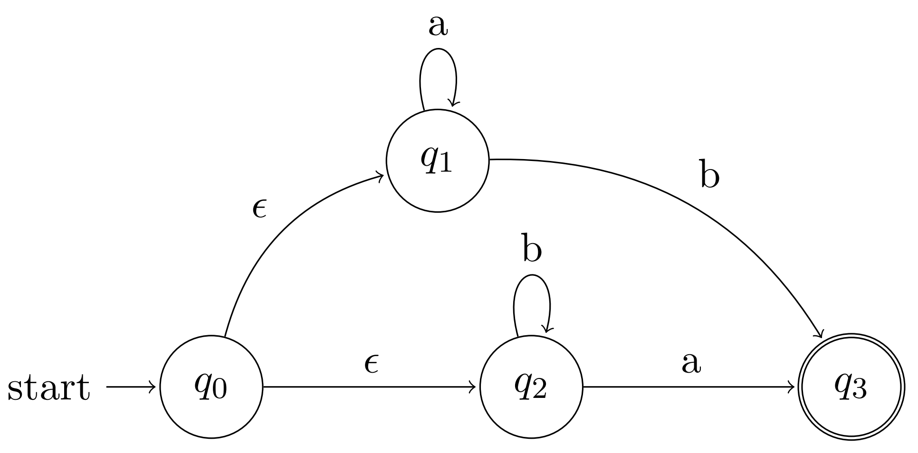
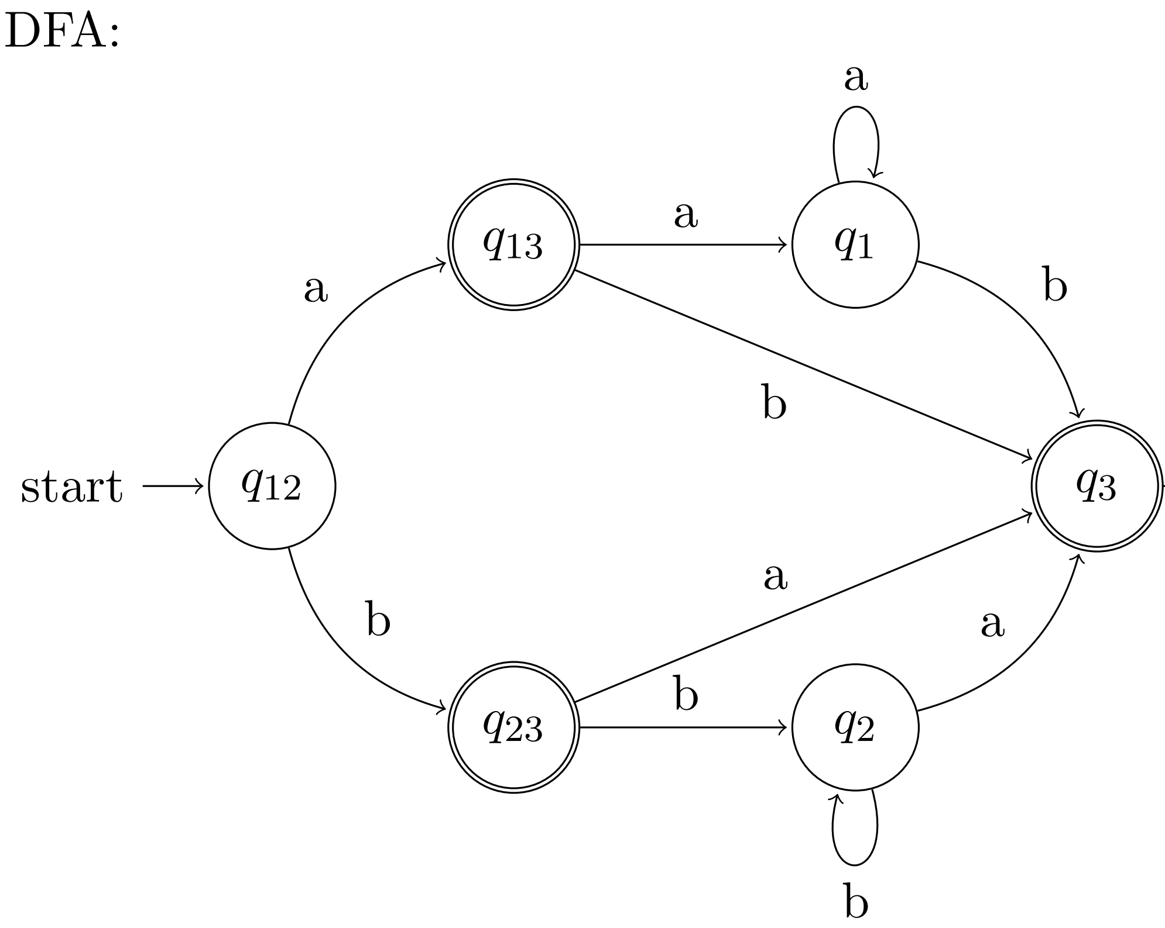
 | a | b
{q₀,q₁,q₂} | {q₁, q₃} | {q₃,q₂}
{q₁, q₃} | {q₁} | {q₃}
{q₃,q₂} | {q₃} | {q₂}
{q₁} | {q₁} | {q₃}
{q₂} | {q₃} | {q₂}
{q₃} | ε | ε

Slide 18
2、叙述正规式描述的语言
答案： 所有由偶数个0和偶数个1构成的串。
分析：该正规式的一个重要特点是，它是两个字符一组来考虑的。正规式(00 | 11)∗表示的串的长度是偶数，每两个字符一组的话，不是00就是11。再看正规式(01 | 10) (00 | 11) ∗ (01 | 10)，它表示的串由01或10开始，中间有若干组00或11，最后出现01或10。这样的串仍然由偶数个0和偶数个1构成，只不过第一组是01或10的话，那么一定还要有一组01或10才能保证它们的偶数性。显然，正规式(01 | 10) (00 | 11) ∗ (01 | 10) (00 | 11) ∗表示的串也仍然是由偶数个0和偶数个1构成。这样，可以判断题目所给的正规式表示的语言的每个句子都是由偶数个0和偶数个1构成。
(00|11)∗((01|10)(00|11)∗(01|10)(00|11)∗)∗
11000011010011000011100110

Slide 19
反过来还需要考虑，任何由偶数个0和偶数个1构成的串是否都在这个语言中。这实际上是问，每个这样的串，其结构是否都符合正规式(00 | 11)∗ ( (01 | 10) (00 | 11) ∗ (01 | 10) (00 | 11) ∗ ) ∗所做的刻划。可以这样叙述由偶数个0和偶数个1构成的串，从左向右，每两个字符一组地考察它
1. 由若干个（强调一下，可以是零个）00或11开始（这由正规式(00 | 11)∗描述）；
2．一旦出现一个01或10，那么经过若干个00或11后，一定会出现一个01或10。这第二个01或10的后面可能还有若干个00或11，一直到串的结束，或者到再次出现01或10为止。如果串没有结束的话，就是重复出现这里所描述的结构（所以这由( (01 | 10) (00 | 11)∗ (01 | 10) (00 | 11) ∗ ) ∗描述）。
因此正规式(00 | 11)∗ ( (01 | 10) (00 | 11) ∗ (01 | 10) (00 | 11) ∗ ) ∗描述的是偶数个0和偶数个1构成的串。
11000011010011000011100110

Slide 20
由偶数个0和奇数个1构成的所有0和1的串
在上一题的基础上给出：
even_0_even_1→
(00|11|(01|10)(00|11)*(01|10))*
Notes:
这是陈意云老师习题集上的答案 : even_0_even_1→（00|11）*((01|10)(00|11)*(01|10)(00|11)*)* even_0_odd_1→1even_0_even_1|0(00|11)*(01|10)even_0_even_1 对于偶数个0和奇数个1构成的串，其第一个字符可能是0或1。 （1）如果是1，那么剩下的部分一定是偶数个0和偶数个1 （2）如果是0，那么经过若干个00或11，一定会出现一个01或10，才能保证0的个数是偶数，1的个数是奇数。若串还没有结束，剩余部分一定是偶数个0和偶数个1。 这样，正确的正规定义是： even_0_odd_1→1even_0_even_1|0(00|11)*(01|10)even_0_even_1 注意：*均应在其左面第一个右括号的右上角，为书写方便直接写在了后面 :) 陈老师的书写的不错，看了收获很大！

Slide 21
由偶数个0和奇数个1构成的所有0和1的串
对于偶数个0和奇数个1构成的串，其第一个字符可能是0或1。
如果是1，那么剩下的部分一定是偶数个0和偶数个1（即1 even_0_even_1）。
如果是0，那么经过若干个偶数个0或偶数个1，一定会出现一个01或10，才能保证0的个数是偶数，1的个数是奇数。若串还没有结束，剩余部分一定是偶数个0和偶数个1。

Slide 22
由偶数个0和奇数个1构成的所有0和1的串
even_0_even_1→
(00 | 11 | (01|10) (00|11)* (01|10))*
even_0_odd_1→
1 even_0_even_1|
0 even_0_even_1(01|10)even_0_even_1

Slide 23
3、写出语言“所有相邻数字都不相同的非空数字串”的正规定义。
答案：
no_0-8 → 9
no_0-7 → (8 | no_0-8 8 ) (no_0-8 8 )∗ (no_0-8 | ε ) | no_0-8
no_0-6 → (7 | no_0-7 7 ) (no_0-7 7 )∗ (no_0-7 | ε ) | no_0-7
no_0-5 → (6 | no_0-6 6 ) (no_0-6 6 )∗ (no_0-6 | ε ) | no_0-6
no_0-4 → (5 | no_0-5 5 ) (no_0-5 5 )∗ (no_0-5 | ε ) | no_0-5
no_0-3 → (4 | no_0-4 4 ) (no_0-4 4 )∗ (no_0-4 | ε ) | no_0-4
no_0-2 → (3 | no_0-3 3 ) (no_0-3 3 )∗ (no_0-3 | ε ) | no_0-3
no_0-1 → (2 | no_0-2 2 ) (no_0-2 2 )∗ (no_0-2 | ε ) | no_0-2
no_0 → (1 | no_0-1 1 ) (no_0-1 1 )∗ (no_0-1 | ε ) | no_0-1
answer → (0 | no_0 0 ) (no_0 0 )∗ (no_0 | ε ) | no_0

Slide 24
DFA化简举例
化简下面的DFA
a
{0，2，3，4, 6}， {5}
开始
0
a
2
a
5
0,a -> 2
2,a -> 5
3,a -> 4
4,a -> 5
6,a -> 6
0,b -> 4
2,b -> 3
3,b -> 6
4,b -> 3
6,b -> 6
b
b
3
a
a
a,b
b
b
b
4
6
{0, 3, 6} {2, 4} {5}

Slide 25
DFA化简举例
化简下面的DFA
a
{0，2，3，4, 6}， {5}
开始
0
a
2
a
5
{0, 3, 6} {2, 4} {5}
b
b
0,a -> 2
3,a -> 4
6,a -> 6
3
a
a
a,b
b
b
b
4
6
{0, 3}, {6} {2, 4} {5}
字符a使得集合{0,3,6}的后继状态
停留在不同的已经区分开的集合里，
因此状态6与状态{0,3}可以区分

Slide 26
DFA化简举例
化简下面的DFA
a
{0，2，3，4, 6}， {5}
开始
0
a
2
a
{0, 3, 6} {2, 4} {5}
5
{0, 3}, {6} {2, 4} {5}
b
b
3
0,a -> 2
3,a -> 4
0,b -> 4
3,b -> 6
a
a
a,b
b
b
b
4
6
{0}, {3}, {6} {2, 4} {5}

Slide 27
DFA化简举例
化简下面的DFA
a
{0，2，3，4, 6}， {5}
开始
0
a
2
a
{0, 3, 6} {2, 4} {5}
5
{0, 3}, {6} {2, 4} {5}
b
b
{0}, {3}, {6} {2, 4} {5}
3
a
a
a,b
2,a -> 5
4,a -> 5
2,b -> 3
4,b -> 3
b
b
b
4
6
至此，集合{2,4}已经无法进一步区分

Slide 28
DFA化简举例
化简结果(去除死状态后)
a
开始
a,b
a
0
1
3
b
a
b
2

Slide 29

能被3整除的二进制数
1((10*1)|(01*0))*10*

Slide 30
有限状态自动机是可以转化为正则表达式的。上面的这个自动机转化起来非常容易。
先试着用自然语言叙述一下。
首先，每个二进制数第一位必然为 “1”。到达状态1后，可以随意地、任意多次地在状态1周围绕圈圈，最终回到状态1。临近末尾，我们再读到一个“1”返回状态0，这之后随便读多少个 “0”都可以了。
现在问题分解为：我们又如何用正则表达式表述“从状态1出发随意地走最终回到状态1”呢？
在本例中，这是很好描述的：它可以是字符串 “1000..001”和“0111..110”的任意组合。
把这些东西用正则表达式写出来，就是刚才那个神秘的式子：1((10*1)| (01*0))*10* 。

